Slide 1
REȚEA DE CENTRE DE EDUCAȚIE NONFORMALĂ
PENTRU VIAȚĂ ÎN MEDIUL RURAL
DIN DÂMBOVIȚA
BIBLIOTECA COMUNALĂ MĂTĂSARU

Slide 2
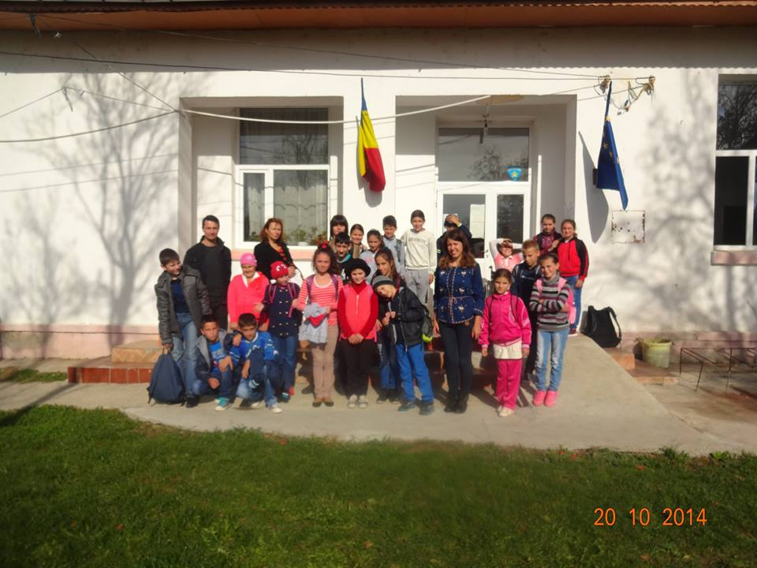
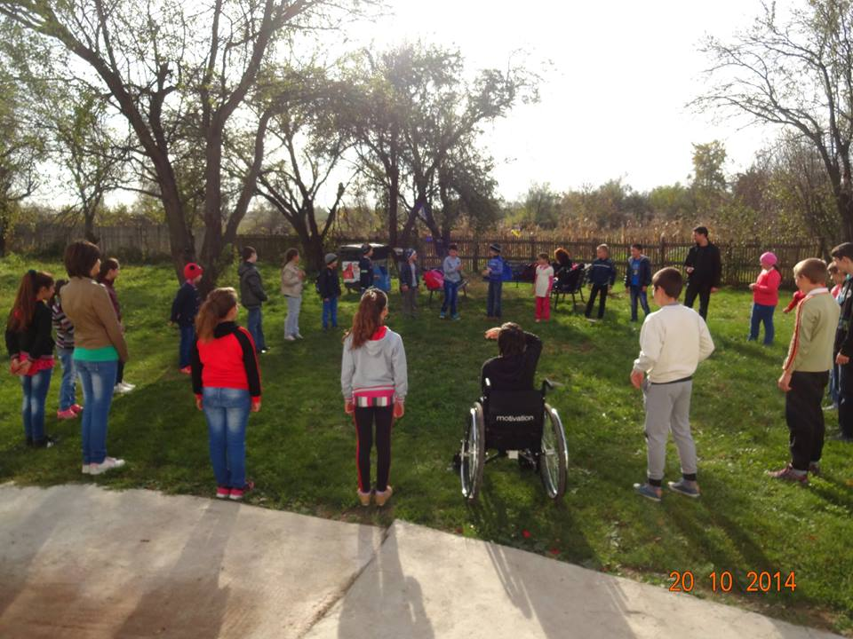
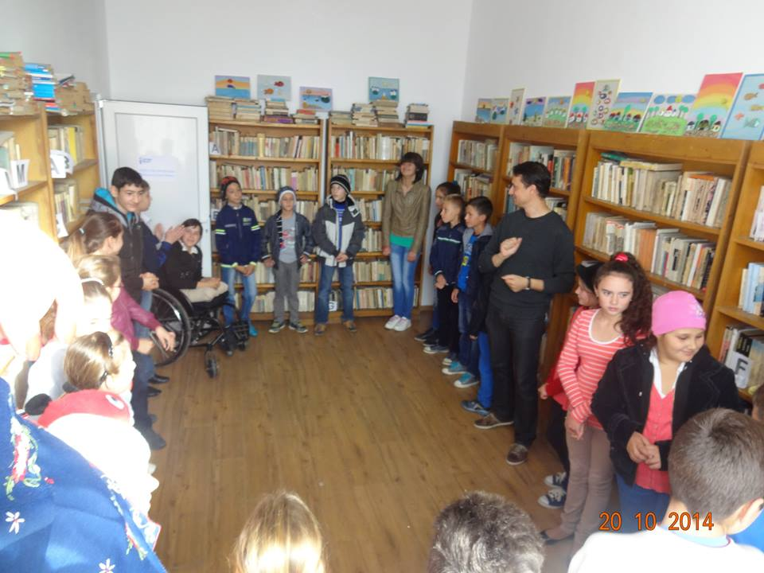
Rețea de centre de educație nonformală pentru viață în mediul rural din Dâmbovița
Proiect finanțat prin granturile SEE 2009-2014, în cadrul fondului ONG în România. Valoarea finanțării – 75.000 euro.
E1 : EDUCAȚIA NONFORMALĂ MAI APROAPE DE COPII ȘI TINERI !

Slide 3
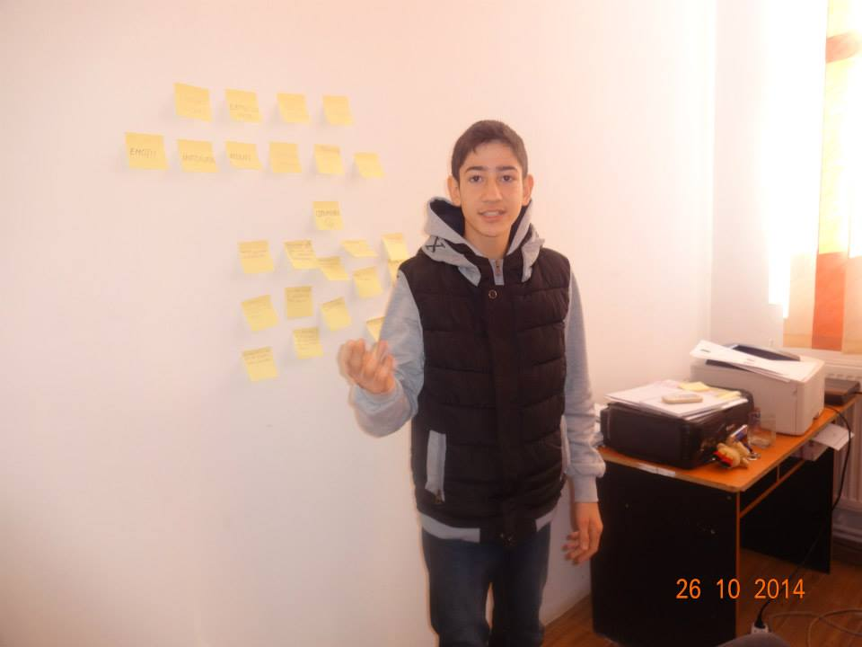
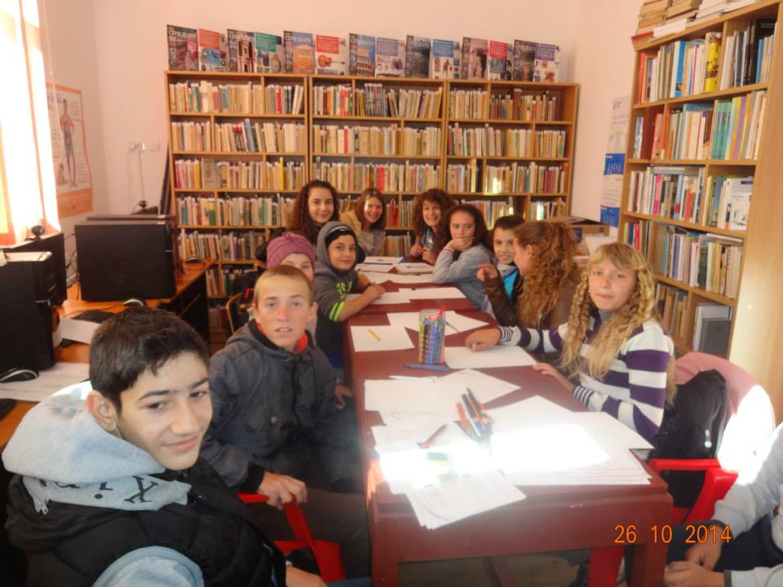
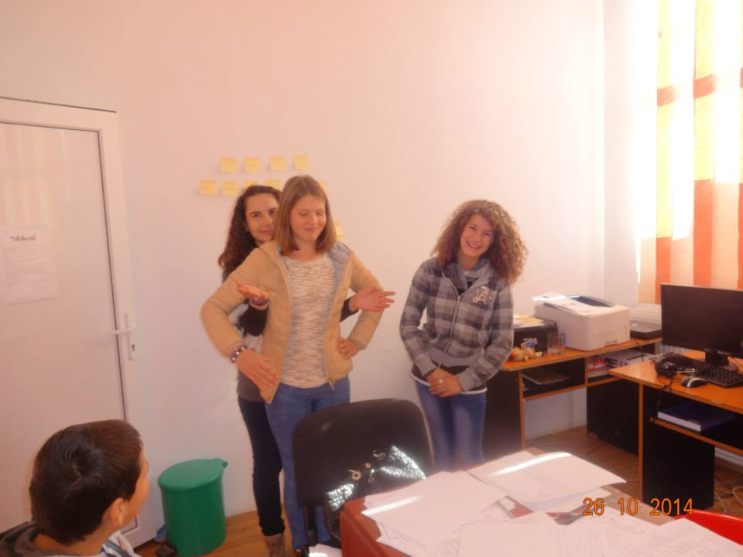
Rețea de centre de educație nonformală pentru viață în mediul rural din Dâmbovița
Proiect finanțat prin granturile SEE 2009-2014, în cadrul fondului ONG în România. Valoarea finanțării – 75.000 euro.
E2: SESIUNE DE COMUNICARE “ CUVINTE ȘI GESTURI ”

Slide 4
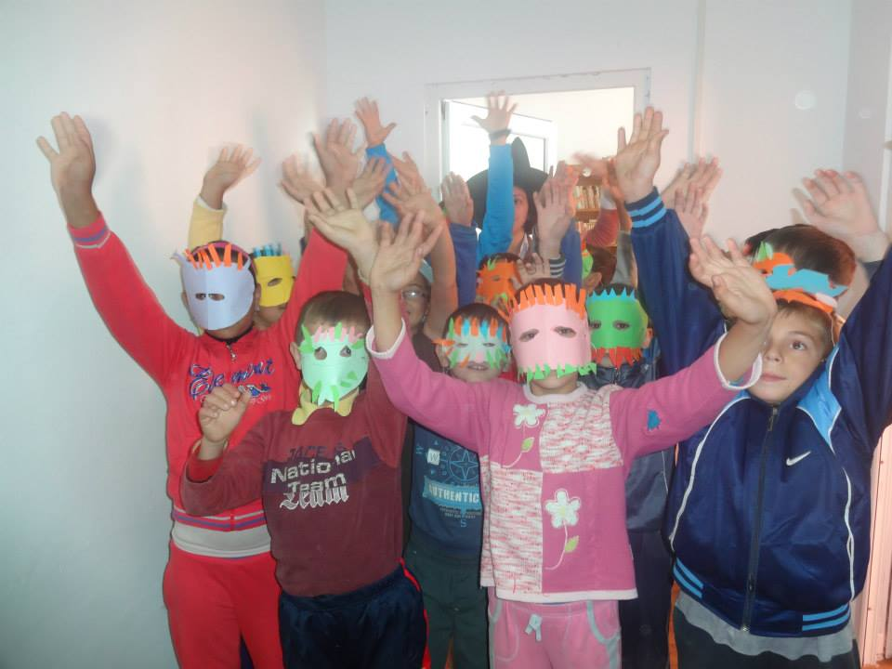
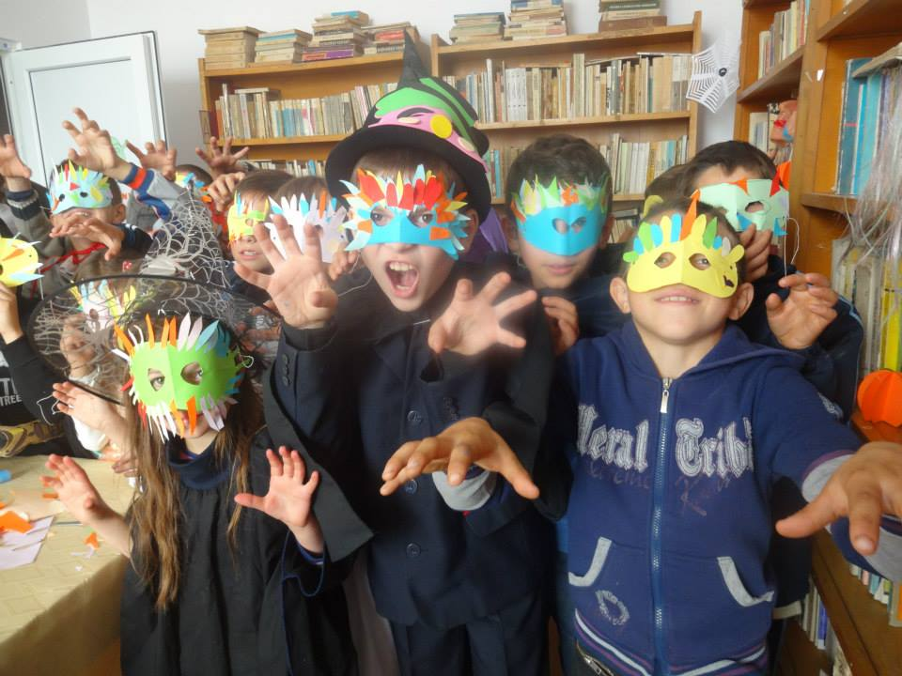
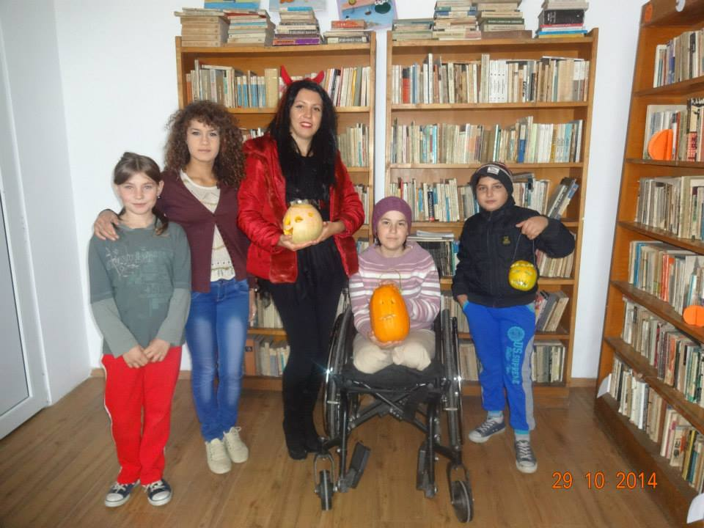
Rețea de centre de educație nonformală pentru viață în mediul rural din Dâmbovița
Proiect finanțat prin granturile SEE 2009-2014, în cadrul fondului ONG în România. Valoarea finanțării – 75.000 euro.
E3 : TRADIȚII ȘI OBICEIURI EUROPENE – CARNAVAL HALLOWEEN !

Slide 5
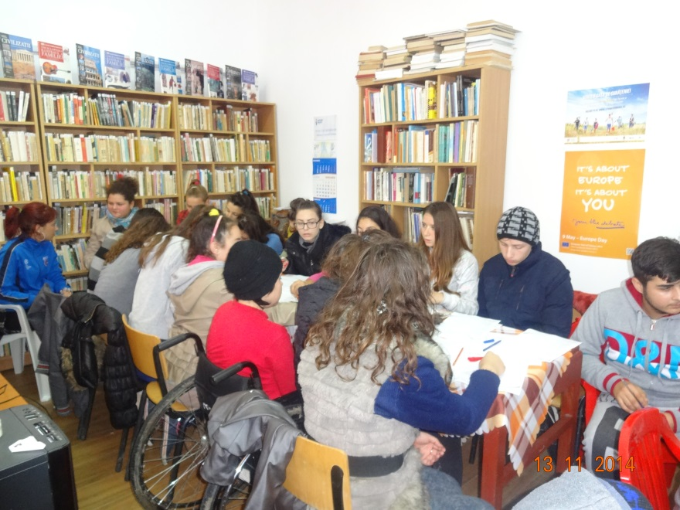
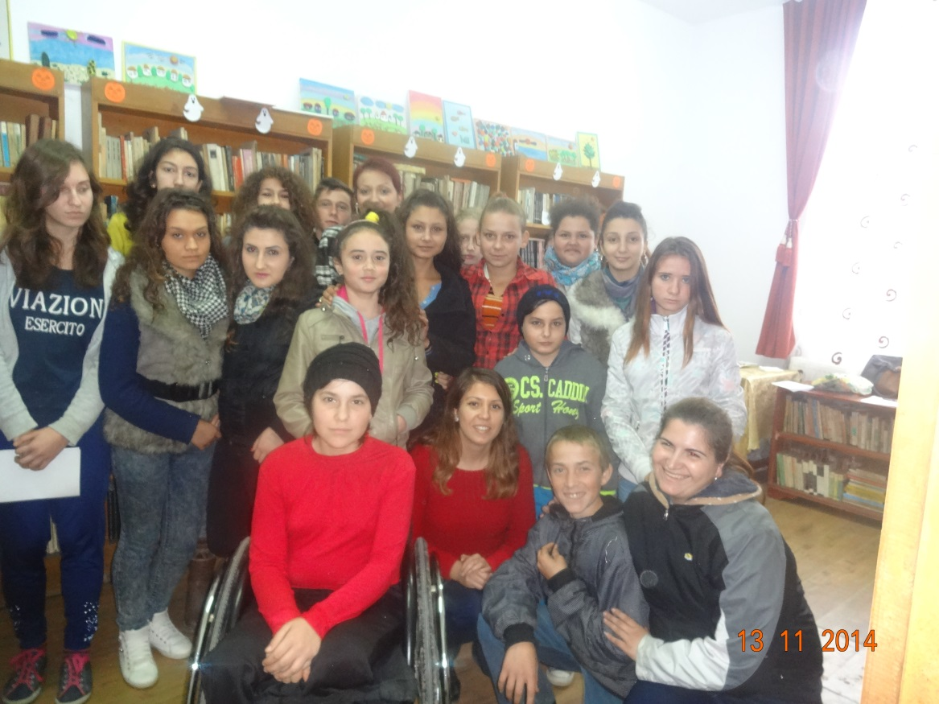
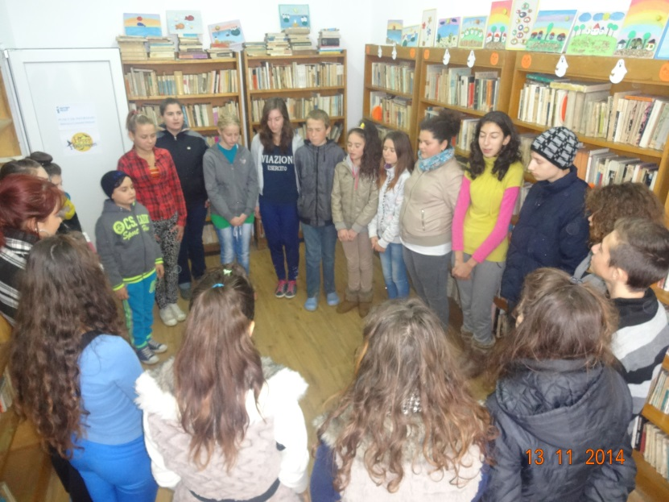
Rețea de centre de educație nonformală pentru viață în mediul rural din Dâmbovița
Proiect finanțat prin granturile SEE 2009-2014, în cadrul fondului ONG în România. Valoarea finanțării – 75.000 euro.
E4 : TINERII ȘI EDUCAȚIA . CALEA CĂTRE VIITORUL PE CARE NI-L DORIM!
TINERII ȘI EDUCAȚIA
Calea către viitorul pe care ni-l dorim !

Slide 6
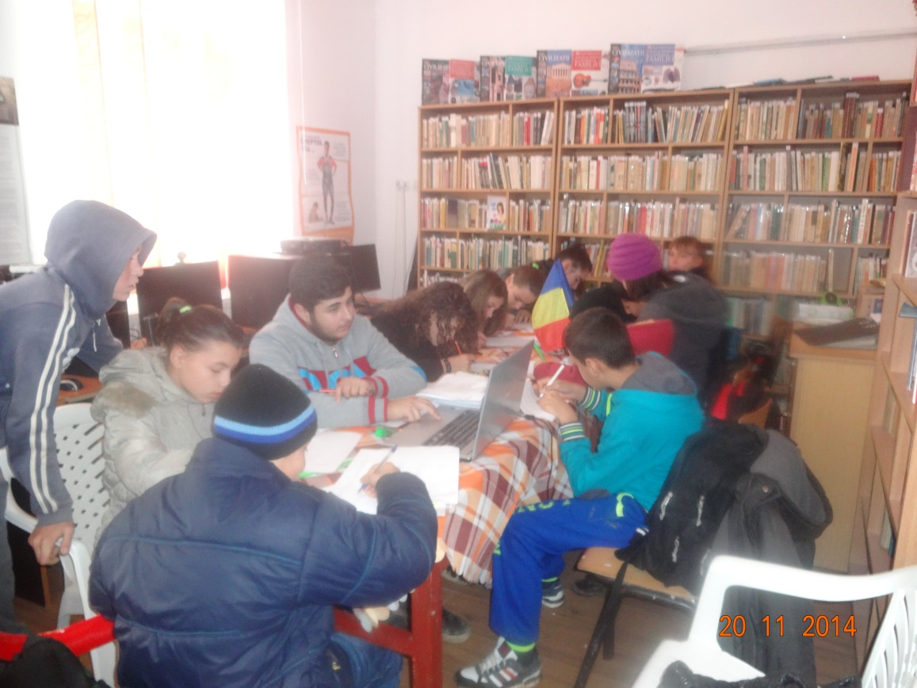
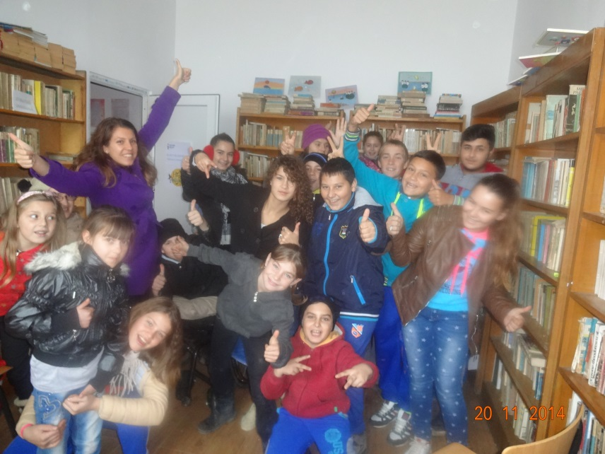
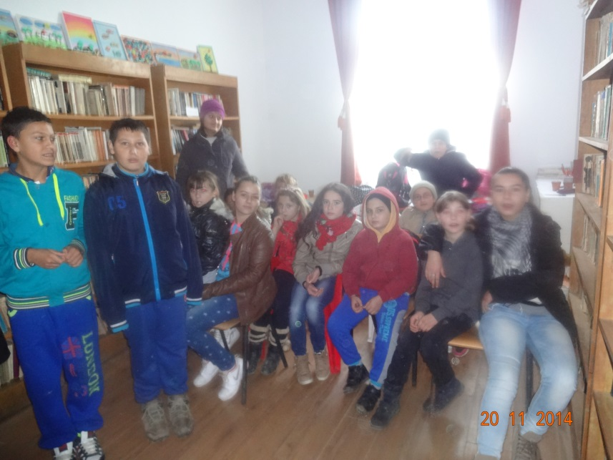
Rețea de centre de educație nonformală pentru viață în mediul rural din Dâmbovița
Proiect finanțat prin granturile SEE 2009-2014, în cadrul fondului ONG în România. Valoarea finanțării – 75.000 euro.
E6: CINE SUNT EU? STRUCTURA PERSONALITĂȚII
CINE SUNT EU ?/ STRUCTURA PERSONALITĂȚII

Slide 7
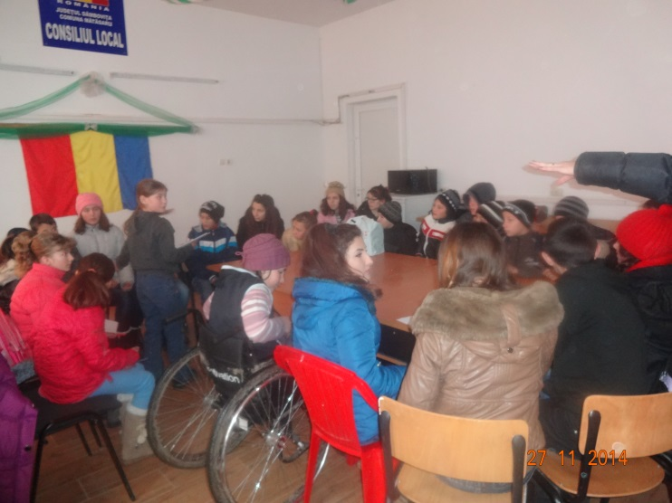
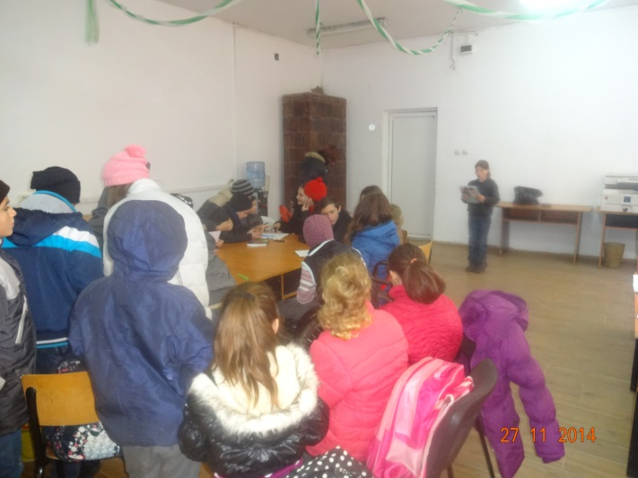
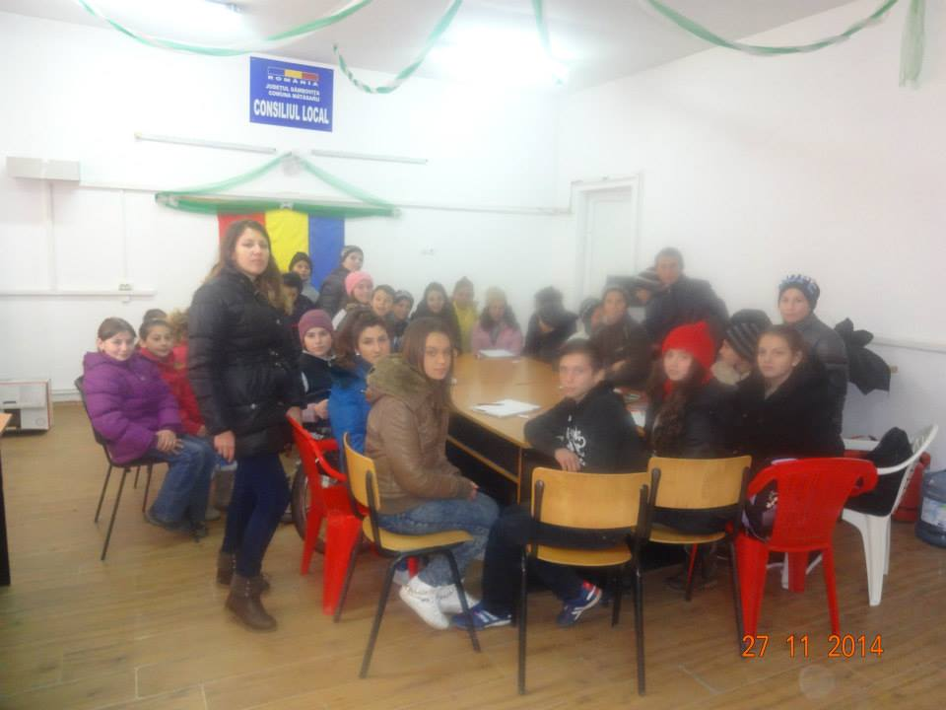
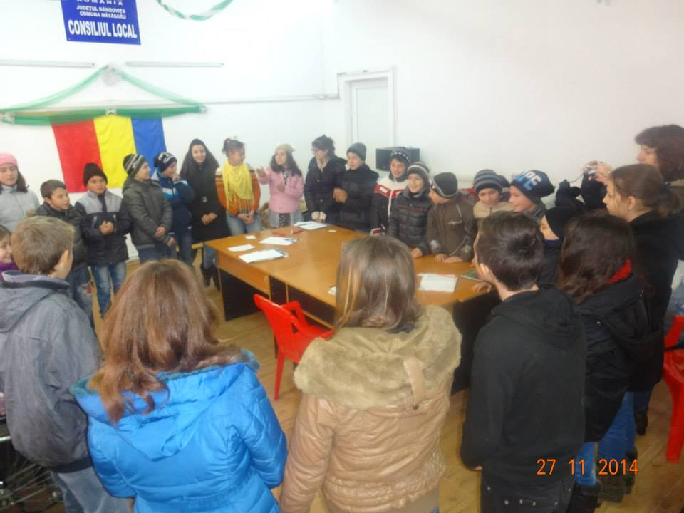
Rețea de centre de educație nonformală pentru viață în mediul rural din Dâmbovița
Proiect finanțat prin granturile SEE 2009-2014, în cadrul fondului ONG în România. Valoarea finanțării – 75.000 euro.
E 7 : ATELIER DE BIBLIOJOCURI – FII NONFORMAL ! FII ORIGINAL !

Slide 8
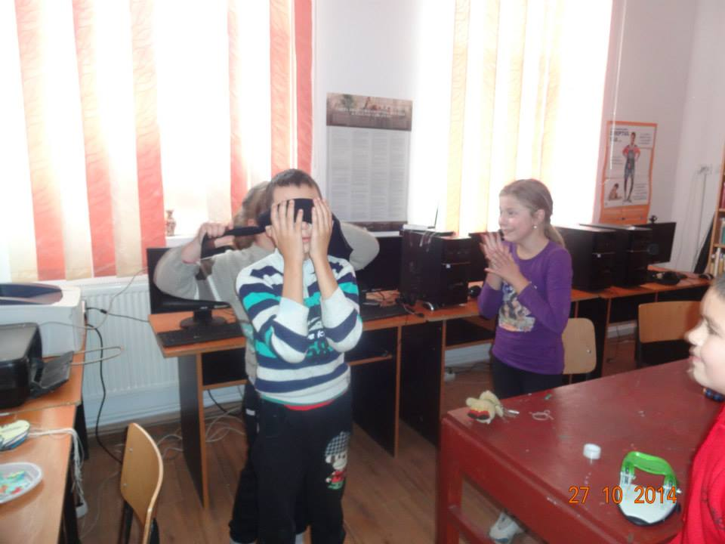
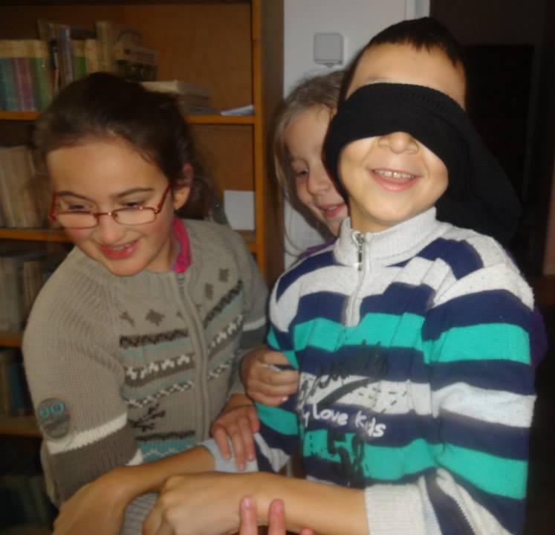
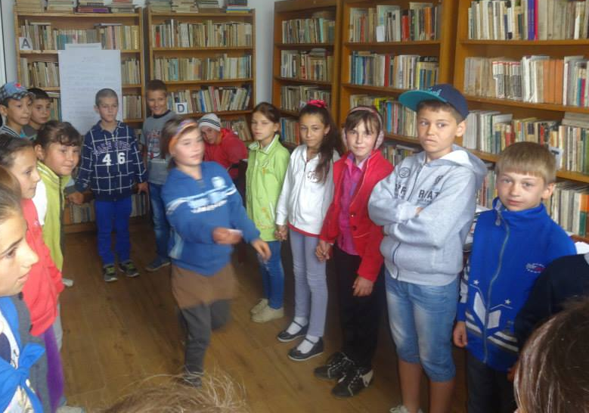
Rețea de centre de educație nonformală pentru viață în mediul rural din Dâmbovița
Proiect finanțat prin granturile SEE 2009-2014, în cadrul fondului ONG în România. Valoarea finanțării – 75.000 euro.
E8: MISTER ȘI SENTIMENTE. CAMERA SENZORIALĂ !

Slide 9
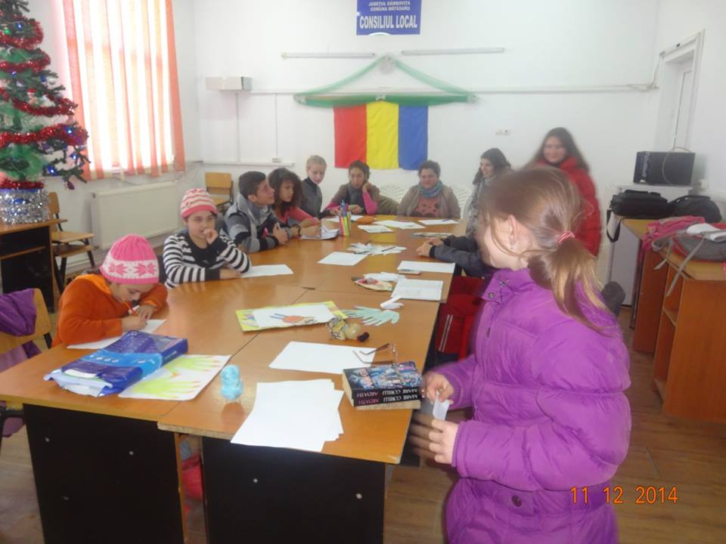
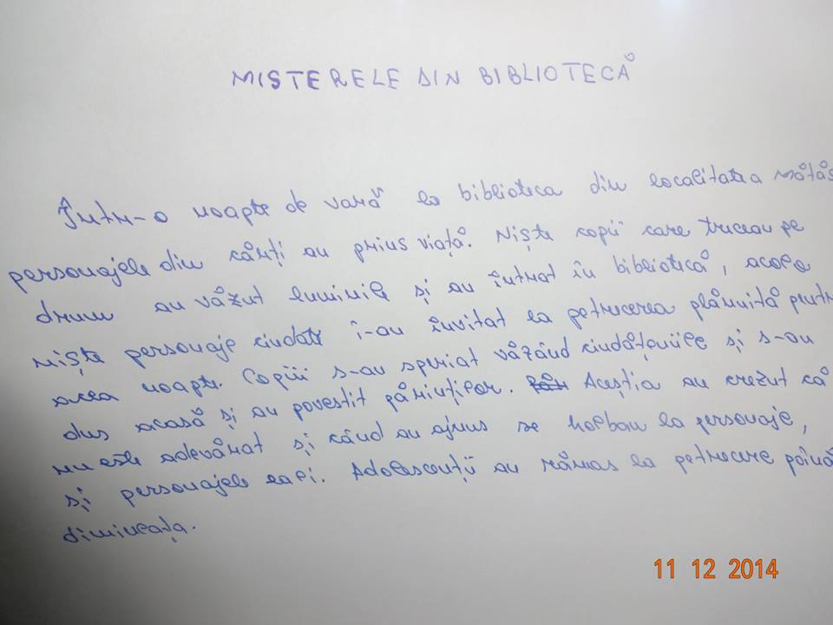
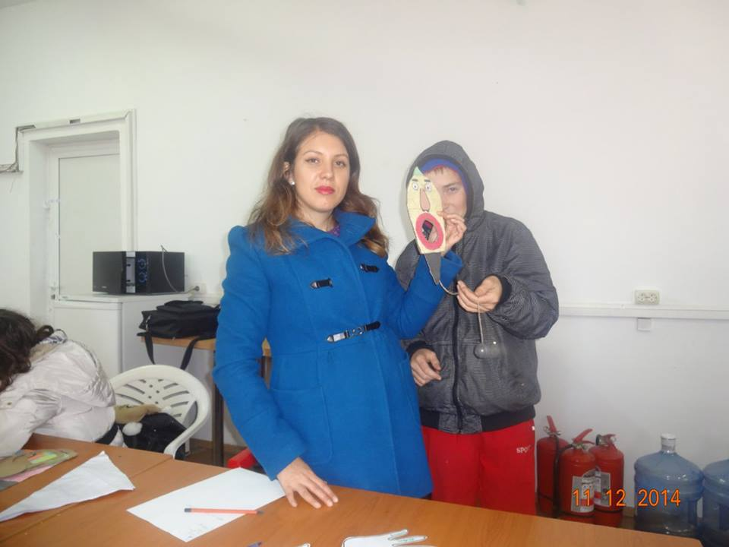
Rețea de centre de educație nonformală pentru viață în mediul rural din Dâmbovița
Proiect finanțat prin granturile SEE 2009-2014, în cadrul fondului ONG în România. Valoarea finanțării – 75.000 euro.
E9 : EXPOZIȚIA DE CIUDĂȚENII !
EXPOZIȚIA DE CIUDĂȚENII

Slide 10
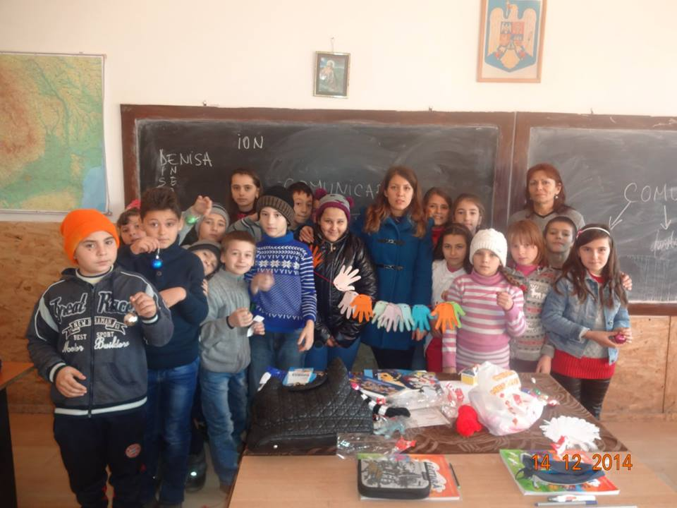
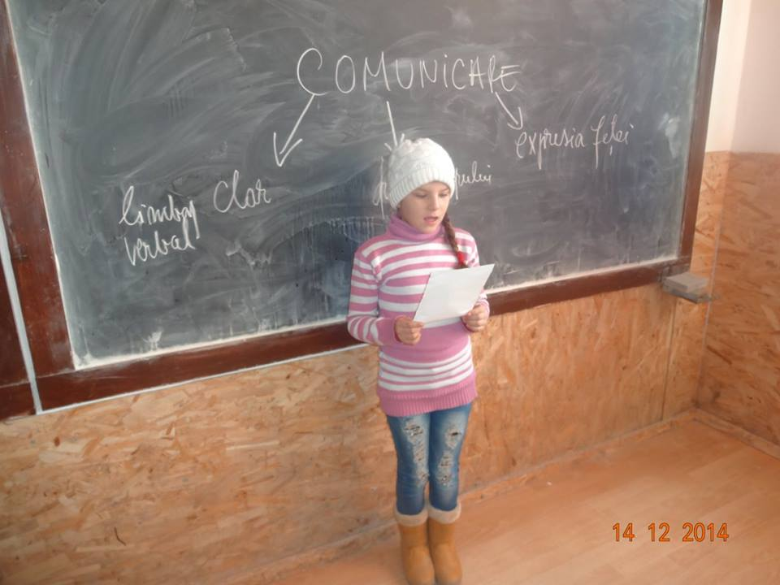
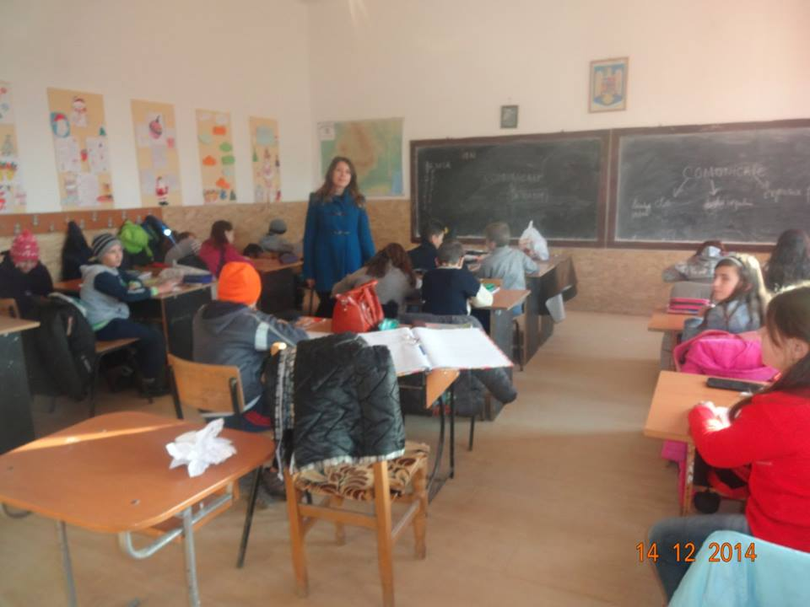
Rețea de centre de educație nonformală pentru viață în mediul rural din Dâmbovița
Proiect finanțat prin granturile SEE 2009-2014, în cadrul fondului ONG în România. Valoarea finanțării – 75.000 euro.
E 10. ORA DE COMUNICARE PRIN METODE NONFORMALE
ORA DE COMUNICARE
PRIN
METODE NONFORMALE

Slide 11
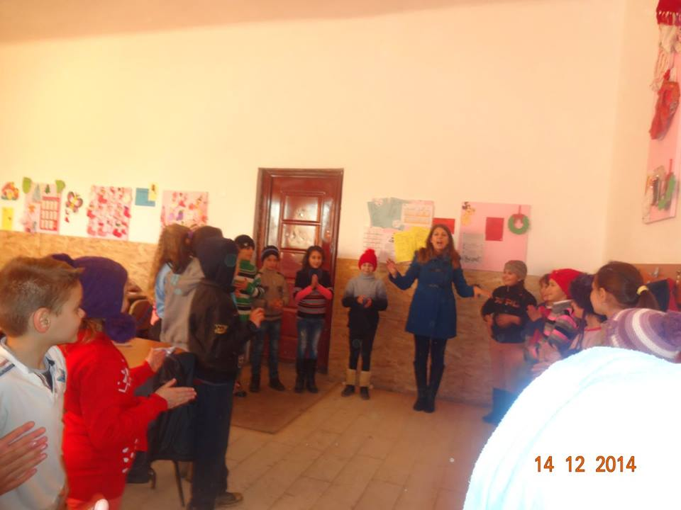
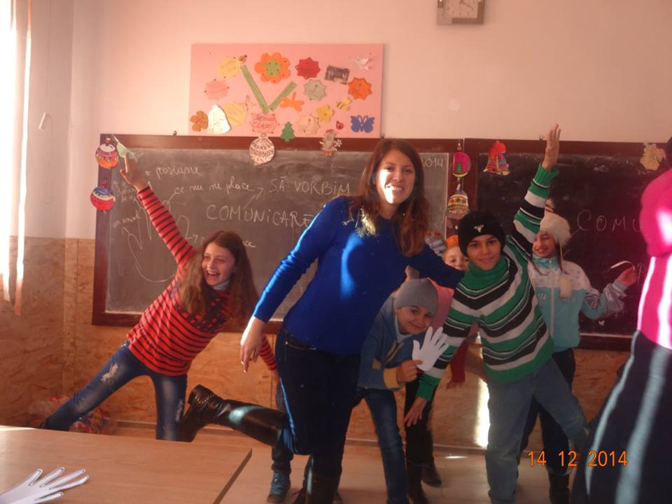
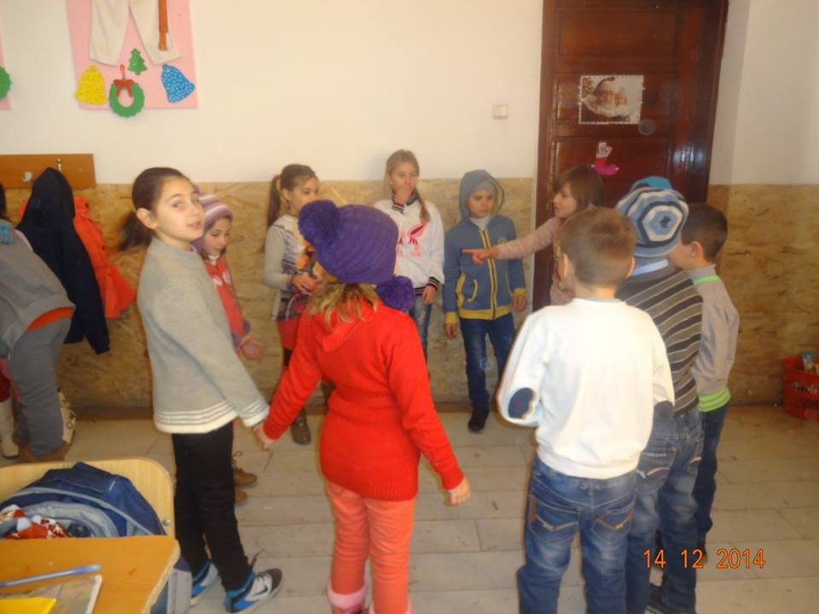
Rețea de centre de educație nonformală pentru viață în mediul rural din Dâmbovița
Proiect finanțat prin granturile SEE 2009-2014, în cadrul fondului ONG în România. Valoarea finanțării – 75.000 euro.
E 11: ATELIER DE JOCURI - NONFORMALII
ATELIER DE JOCURI - NONFORMALII

Slide 12
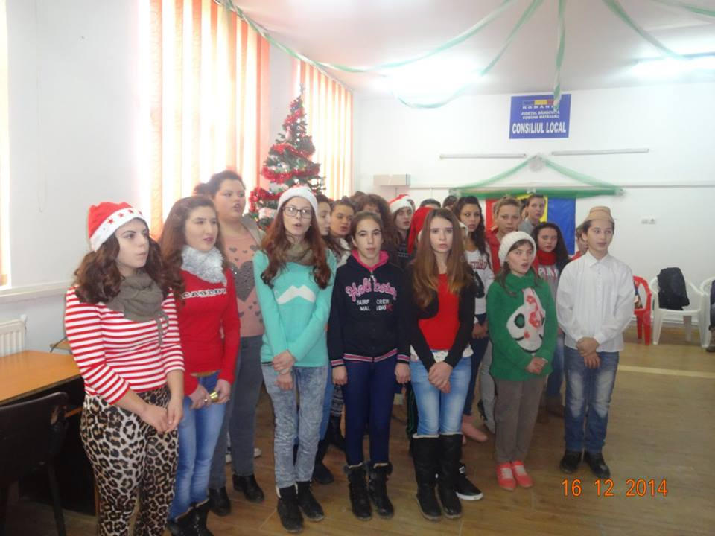
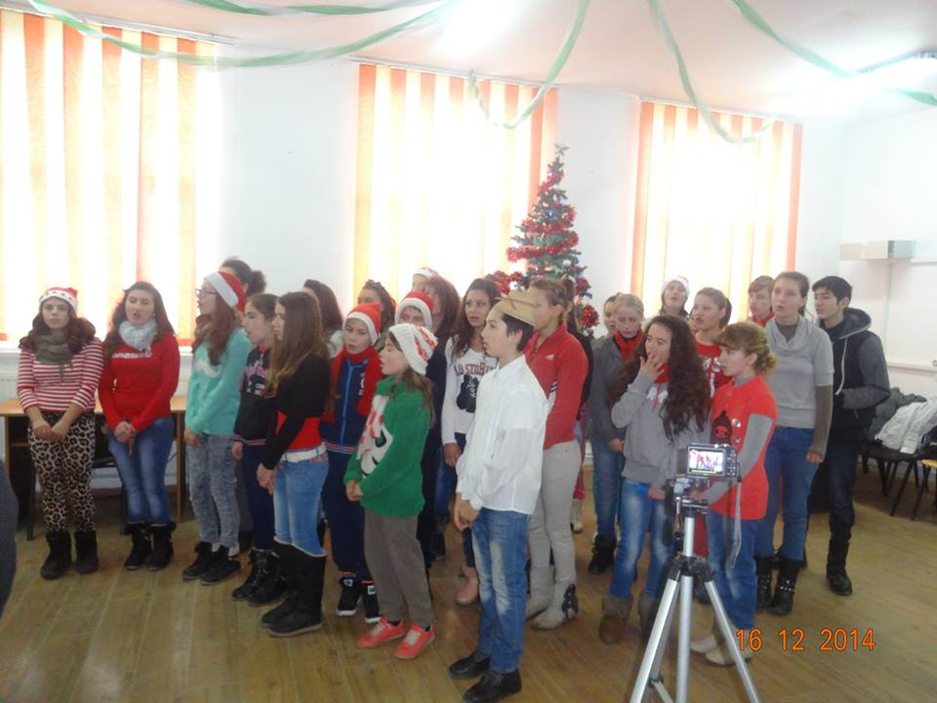
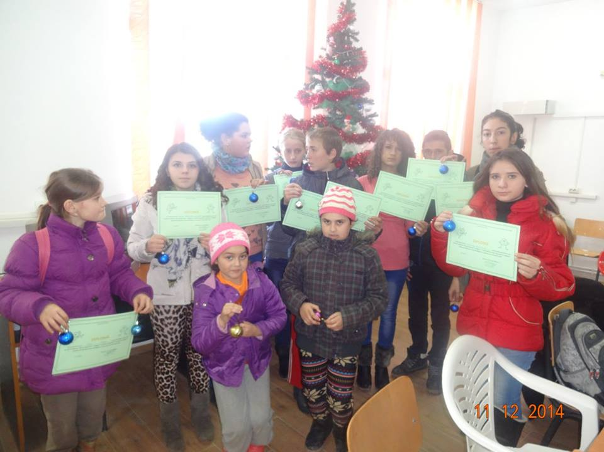
Rețea de centre de educație nonformală pentru viață în mediul rural din Dâmbovița
Proiect finanțat prin granturile SEE 2009-2014, în cadrul fondului ONG în România. Valoarea finanțării – 75.000 euro.
E 12 : TRADIȚII ȘI OBICEIURI DE IARNĂ

Slide 13
Vă mulțumesc!
Bibliotecar:
DENISA BODI

